Slide 1

springboot-SSM集成
初识android
Java—框架技术

Slide 2
本章目标
Spring boot概述
搭建spring boot 环境
使用spring boot创建一个ssm开发架子
使用拦截器
使用过滤器
<number>/3

Slide 3




为什么要使用SSM集成框架
SSM整合的意义：
1、由IOC容器给MyBatis注入单例的SqlSessionFactory对象并管理。
2、由IOC容器管理数据库事务。
3、由IOC容器给SpringMVC注入Bean
（controller、service、dao）

Slide 4
SpringBoot框架
Spring Boot是由Pivotal团队提供的全新框架，其设计目的是用来简化新Spring应用的初始搭建以及开发过程。该框架使用了特定的方式来进行配置，从而使开发人员不再需要定义样板化的配置，它默认配置了很多框架的使用方式，就像maven整合了所有的jar包，spring boot整合了所有的框架
优点：
1. 创建独立的 Spring 应用程序
2. 嵌入的 Tomcat，无需部署 WAR 文件
3. 简化 Maven 配置
4. 自动配置 Spring
5. 提供生产就绪型功能，如指标，健康检查和外部配置
6.开箱即用，没有代码生成，也无需 XML 配置。
<number>/3

Slide 5
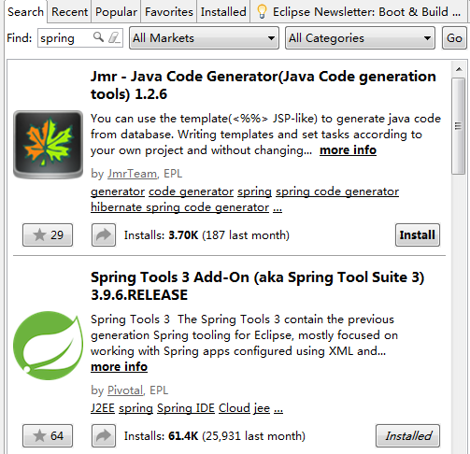
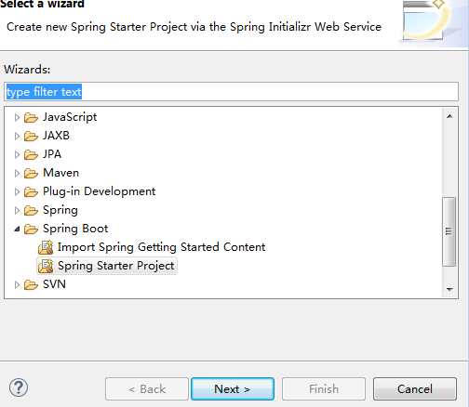
EC环境搭建
eclipse需要安装一个插件 spring-tool-suit，在项目模板出现spring boot项目模板
安装步骤：
1. 安装maven架包管理器
2. help——eclipse marketplace 搜索 spring
3.安装成功后：项目模版多出
<number>/3

Slide 6
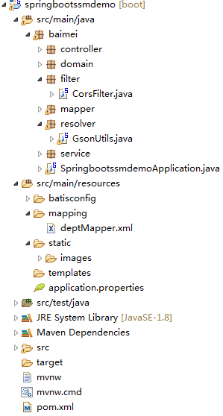
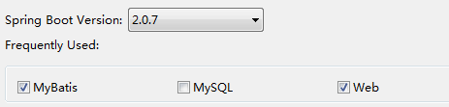
EC项目结构
自定义包名
注意：baimei的子包必须位于入口文件同级或子级，不然扫描不到
入口文件
Mybatis配置
静态资源：/images/a.jpg访问
项目的配置文件
maven配置文件
<number>/3

Slide 7
ssm搭建
项目采用：springmvc+spring+mybatis+oracle的技术组合
注意：由于oracle没有对maven授权不能直接使用架包，需要手动使用架包，其它数据库没有问题，会自动产生架包
项目结构图：
baimei最大包,创建 项目时指定
controller:放后端控制器的
domain:实体类的包
filter:过滤器的包,跨域中文乱码等
mapper:放dao层接口的包
service:业务层包,供controller调用
batisconfig:mybatis的配置文件:插件等
mapping:放置mapper接口对应的sql语句配置文件。
static:网站静态资源/直接访问不带static
<number>/3

Slide 8
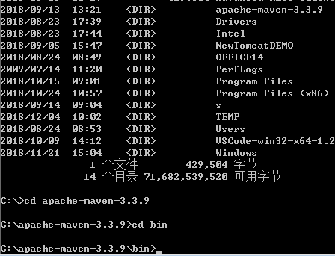
手动oracle maven驱动
1、进dos命令窗口：找到maven的bin文件下
2、键入如下命 令：
mvn install:install-file -DgroupId=com.oracle -DartifactId=ojdbc6 -Dversion=11.2.0.2.0 -Dpackaging=jar -Dfile=d:/oracle/ojdbc6.jar
红色的地方：version:版本号，pom时要对应上， file:路径，驱动所在的物理路径
3、使用：pom.xml中键入：
<!--oracle-->
<dependency>
<groupId>com.oracle</groupId>
<artifactId>ojdbc6</artifactId>
<version>11.2.0.2.0</version>
</dependency
<number>/3

Slide 9
pom.xml文件-1
<?xml version="1.0" encoding="UTF-8"?>
<project xmlns="http://maven.apache.org/POM/4.0.0" xmlns:xsi="http://www.w3.org/2001/XMLSchema-instance"
xsi:schemaLocation="http://maven.apache.org/POM/4.0.0 http://maven.apache.org/xsd/maven-4.0.0.xsd">
<modelVersion>4.0.0</modelVersion>
<groupId>com.example</groupId>
<artifactId>springbootssmdemo</artifactId>
<version>0.0.1-SNAPSHOT</version>
<packaging>jar</packaging>
<name>springbootssmdemo</name>
<description>Demo project for Spring Boot</description>
<parent>
<groupId>org.springframework.boot</groupId>
<artifactId>spring-boot-starter-parent</artifactId>
<version>2.0.7.RELEASE</version>
<relativePath/> <!-- lookup parent from repository -->
</parent>
<properties>
<project.build.sourceEncoding>UTF-8</project.build.sourceEncoding>
<project.reporting.outputEncoding>UTF-8</project.reporting.outputEncoding>
<java.version>1.8</java.version>
</properties>
<dependencies>
<dependency>
<groupId>org.springframework.boot</groupId>
<artifactId>spring-boot-starter-web</artifactId>
<!-- 排除jackson依赖 -->
<exclusions>
<exclusion>
<groupId>com.fasterxml.jackson.core</groupId>
<artifactId>jackson-databind</artifactId>
</exclusion>
</exclusions>
</dependency>
<number>/3

Slide 10
pom.xml文件-2
<dependency>
<groupId>org.mybatis.spring.boot</groupId>
<artifactId>mybatis-spring-boot-starter</artifactId>
<version>1.3.2</version>
</dependency>
<dependency>
<groupId>org.springframework.boot</groupId>
<artifactId>spring-boot-starter-test</artifactId>
<scope>test</scope>
</dependency>
<!--oracle -->
<dependency>
<groupId>com.oracle</groupId>
<artifactId>ojdbc6</artifactId>
<version>11.2.0.2.0</version>
</dependency>
<!-- mybatis分页插件 -->
<dependency>
<groupId>com.github.pagehelper</groupId>
<artifactId>pagehelper-spring-boot-starter</artifactId>
<version>1.1.1</version>
</dependency>
<!-- 添加Gson依赖 -->
<dependency>
<groupId>com.google.code.gson</groupId>
<artifactId>gson</artifactId>
</dependency>
</dependencies>
<build>
<plugins>
<plugin><groupId>org.springframework.boot</groupId><artifactId>spring-boot-maven-plugin</artifactId>
</plugin>
</plugins></build>
</project>
<number>/3

Slide 11
application.properties配置文件
server.port=8088
#logging.level.org.springframework=DEBUG
#logging.level.org.mybatis=DEBUG
#print sql 打印sql语句
logging.level.baimei.mapper=DEBUG
#springboot mybatis
#mybatis配置文件的位置
mybatis.mapper-locations = classpath:mapping/*.xml
mybatis.config-location = classpath:batisconfig/sqlMapConfig.xml
mybatis.type-aliases-package = baimei.domain
#驱动信息
spring.datasource.driver-class-name = oracle.jdbc.driver.OracleDriver
spring.datasource.url = jdbc:oracle:thin:@localhost:1521:ORCL
spring.datasource.username = scott
spring.datasource.password = oracle11g
<number>/3

Slide 12
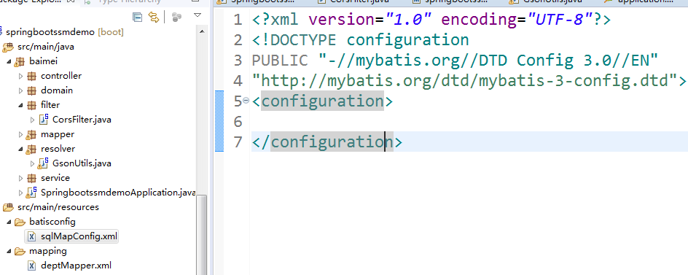
mybatis配置文件
sqlMapConfig.xml文件：
<?xml version="1.0" encoding="UTF-8"?>
<!DOCTYPE configuration
PUBLIC "-//mybatis.org//DTD Config 3.0//EN"
"http://mybatis.org/dtd/mybatis-3-config.dtd">
<configuration>
</configuration>
<number>/3

Slide 13
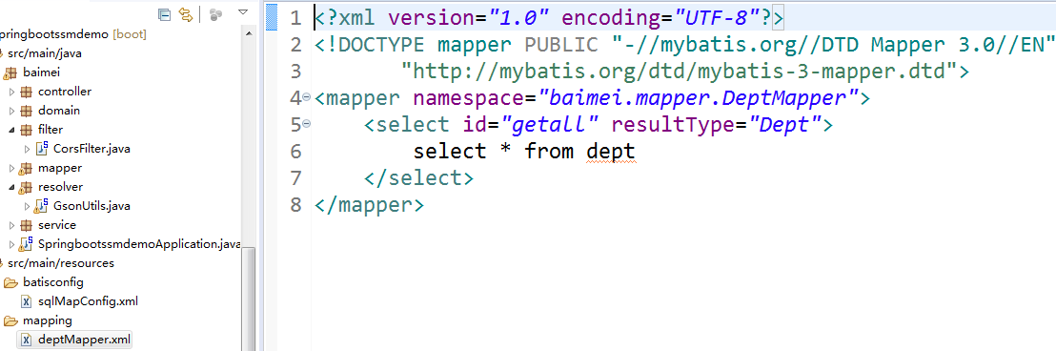
mybatis配置文件
deptMapper.xml文件：
<?xml version="1.0" encoding="UTF-8"?>
<!DOCTYPE mapper PUBLIC "-//mybatis.org//DTD Mapper 3.0//EN"
"http://mybatis.org/dtd/mybatis-3-mapper.dtd">
<mapper namespace="baimei.mapper.DeptMapper">
<select id="getall" resultType="Dept">
select * from dept
</select>
</mapper>
<number>/3

Slide 14
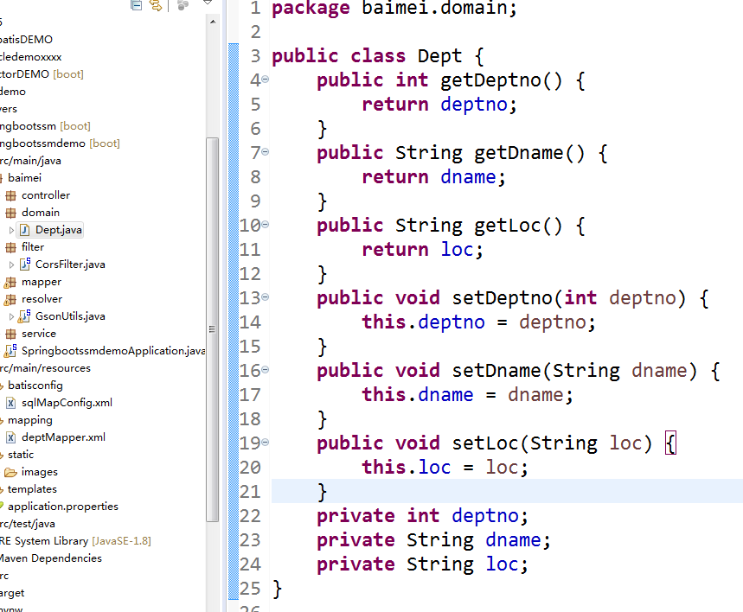
domain实体类
package baimei.domain;
public class Dept {
public int getDeptno() {return deptno;}
public String getDname() {return dname;}
public String getLoc() {return loc;}
public void setDeptno(int deptno) {this.deptno = deptno;}
public void setDname(String dname) {this.dname = dname;}
public void setLoc(String loc) {this.loc = loc;}
private int deptno;
private String dname;
private String loc;
}
<number>/3

Slide 15
DeptMapper接口类
package baimei.mapper;
import java.util.List;
import org.apache.ibatis.annotations.Mapper;
import org.springframework.stereotype.Repository;
import baimei.domain.Dept;
@Mapper
public interface DeptMapper {
public List<Dept> getall();
}
<number>/3

Slide 16
DeptService服务类
package baimei.service;
import java.util.List;
import org.springframework.beans.factory.annotation.Autowired;
import org.springframework.stereotype.Service;
import baimei.domain.Dept;
import baimei.mapper.DeptMapper;
@Service
public class DeptService {
@Autowired
private DeptMapper mapper;
public DeptMapper getMapper() {
return mapper;
}
public void setMapper(DeptMapper mapper) {
this.mapper = mapper;
}
public List<Dept> getAll(){
return this.mapper.getall();
}
}
<number>/3

Slide 17
DeptController控制器类
@RestController
public class DeptController {
@Autowired
private DeptService service;
@RequestMapping("/test")
public String test1() {
return "dept hello";
}
public DeptService getService() {
return service;
}
public void setService(DeptService service) {
this.service = service;
}
@RequestMapping("/test1")
@ResponseBody
public List<Dept> getall(){
return this.service.getAll();
}
}
<number>/3

Slide 18
CrosFilter过滤器类
@Component
@ServletComponentScan
@WebFilter(urlPatterns = "/*",filterName = "loginFilter")
public class CorsFilter implements Filter {
final static org.slf4j.Logger logger = org.slf4j.LoggerFactory.getLogger(CorsFilter.class);
public void doFilter(ServletRequest req, ServletResponse res, FilterChain chain)
throws IOException, ServletException {
HttpServletResponse response = (HttpServletResponse) res;
response.setHeader("Access-Control-Allow-Origin", "*");
response.setHeader("Access-Control-Allow-Methods", "POST, GET, OPTIONS, DELETE");
response.setHeader("Access-Control-Max-Age", "3600");
response.setHeader("Access-Control-Allow-Headers", "x-requested-with");
System.out.println("*********************************过滤器被使用**************************");
chain.doFilter(req, res);
}
public void init(FilterConfig filterConfig) {
}
public void destroy() {
}
}
<number>/3

Slide 19
入口类
@RestController
@SpringBootApplication
@MapperScan("baimei.mapper")
public class SpringbootssmdemoApplication {
public static void main(String[] args) {
SpringApplication.run(SpringbootssmdemoApplication.class, args);
}
@RequestMapping("/")
public String test() {
return "hello";
}
}
<number>/3

Slide 20
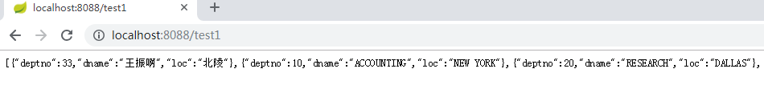
测试类
http://localhost:8088/test1
http://localhost:8088/images/a.jpg
注意：@EnableWebMvc不能配置，
否则会导致静态资源访问不了!
<number>/3

Slide 21
拦截器
1、创建我们自己的拦截器类并实现 HandlerInterceptor 接口或继承HandlerInterceptorAdapter。
2、创建一个Java类实现HandlerInterceptor 接口，并重写 addInterceptors 方法。
3、实例化我们自定义的拦截器，注册拦截器到spring mvc中
<number>/3

Slide 22
创建拦截器
public class LoginTimeInterceptor implements HandlerInterceptor {
// 在控制器执行前调用
public boolean preHandle(HttpServletRequest request, HttpServletResponse response, Object handler)throws Exception {
System.out.println("执行preHandle方法-->01");
Calendar cal = Calendar.getInstance();
int hour = cal.get(Calendar.HOUR_OF_DAY);
System.out.println("当前时间："+hour);
if (hour < 20)
return true; // 通过拦截器，继续执行请求
else {
return false; // 没有通过拦截器，返回登录页面
}
}
// 在后端控制器执行后调用
public void postHandle(HttpServletRequest request, HttpServletResponse response, Object handler,ModelAndView modelAndView) throws Exception {
}
// 整个请求执行完成后调用
public void afterCompletion(HttpServletRequest request, HttpServletResponse response, Object handler, Exception ex)
throws Exception {
}
}
<number>/3

Slide 23
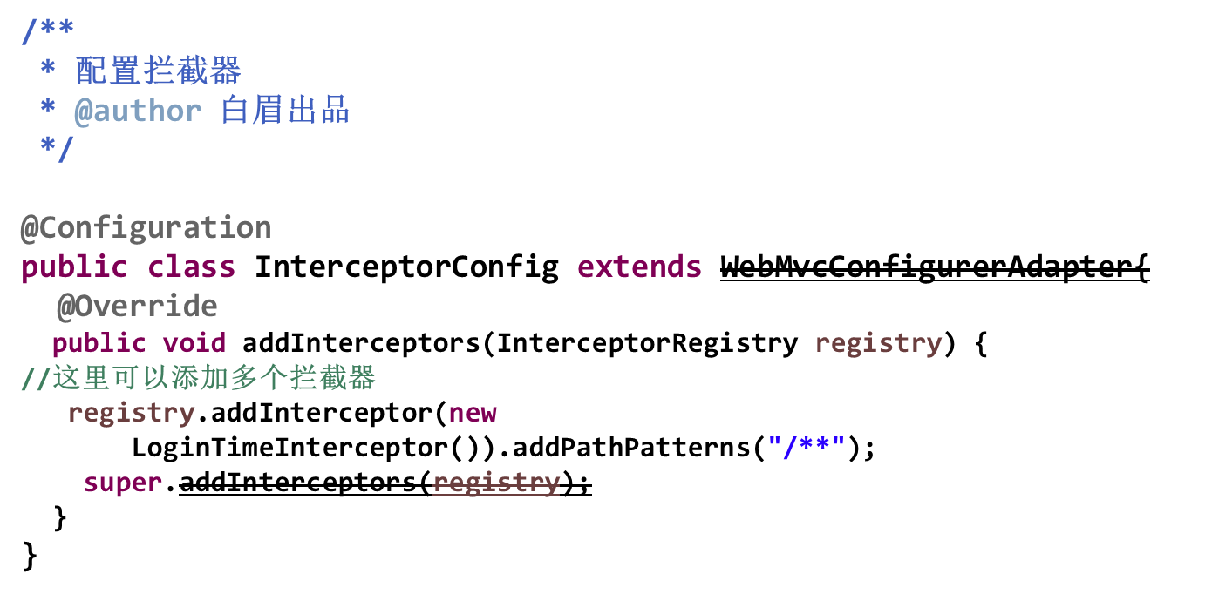
注册拦截器
<number>/3

